Slide 1
سوبر قول4 مراجعة واختبار على
الشكر لصاحبة الجهد الأساس أختنا روزميري
تنسيق أ.عبدالرحمن عقيل
الوحدة الثــــانية

Slide 2
مفردات Vocabulary
belt
حزام

Slide 3
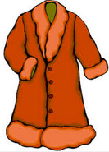
coat
معطف

Slide 4
make-up
أدوات تجميل-مكياج

Slide 5
perfume
عطر

Slide 6
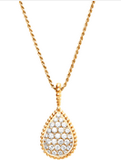
necklace
قلادة

Slide 8
اختر الكلمات الصحيحة:
Choose the right words:
في قسم الـ............. أستطيع شراء ظل العيون.
In ………….… department I can buy eye shadow.
( baby's - women's - men's )

Slide 9
اختر الكلمات الصحيحة:
Choose the right words:
الجو ممطر اليوم. أحتاج ..............
It's rainy today. I need a …………………
( ring - sunglasses - raincoat )

Slide 10
هات العكس:
Give the opposites:
رجال
1- men X ……………………
يبيع
2- sell X ………………….

Slide 11
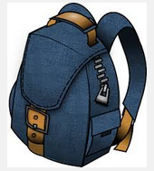
إملاء Dictation
أملأ الحروف الناقصة:
Supply the missing letters:
1-Who__e back__ack is this?
لمن حقيبة الظهر هذه؟

Slide 12
أملأ الحروف الناقصة:
Supply the missing letters:
2-It’s mi__e.
إنها لي

Slide 13
اختر التهجئة الصحيحة :
Choose the correct spelling:
1- umbrela
2- umbrella

Slide 14
اختر التهجئة الصحيحة :
Choose the correct spelling:
1- bargain
2- bargian

Slide 15
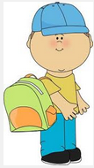
اختر الكلمات الصحيحة :
قواعدGrammar
Choose the correct words:
(Where – Whose ) bag is this? It is mine.
لمن هذه الحقيبة؟ إنها لي

Slide 16
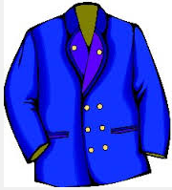
اختر الكلمات الصحيحة :
Choose the correct words:
( Which –Whose ) coat do you like? The red one.
أي معطف تفضل؟ الأحمر

Slide 17
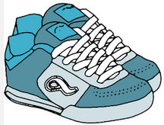
اختر الكلمات الصحيحة :
Choose the correct words:
These shoes are (Sami's – Sami,s).
هذه الأحذية لسامي

Slide 18
اختر الكلمات الصحيحة :
Choose the correct words:
That belt is not (my – mine).
هذا الحزام ليس لي.

Slide 19
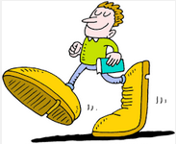
اختر الكلمات الصحيحة :
Choose the correct words:
These shoes are (too – to) big.
هذه الأحذية كبيرة جداً.

Slide 20
أعد ترتيب التالي:
A-Re-arrange the following:-
help / Can / me / you / ?
………………………………………………………..
هل يمكنك مساعدتي؟

Slide 21
أعد ترتيب التالي:
A-Re-arrange the following:-
your / use / computer / ? / I / May
………………………………………………………..
هل يمكنني استعمال حاسوبك ؟

Slide 22
أعد ترتيب التالي:
A-Re-arrange the following:-
you / come / Could I / with?
………………………………………………………..
أيمكنني أن آتي معك؟

Slide 23
تعبير Composition
استخدم الكلمات التي في الجدول لإكمال المقطع
Use the words in the table to complete the paragraph:

Slide 24
ضع هذه الكلمات في جمل:
Put these words in sentences:
Let’s
هيا
1- Let’s go to the beach.
هيا نذهب للشاطئ
2- Let’s read a story.
دعنا نقرأ قصة
3- Let’s play tennis.
دعنا نلعب تنس

Slide 25
ضع هذه الكلمات في جمل:
Put these words in sentences:
have to
عليّ أن
1- I have to babysit.
عليّ أن أعتني بالأطفال
2- I have to visit my uncle.
عليّ أن أزور عمي
3- He has to sleep early.
عليه أن ينام مبكراً

Slide 26
ملحوظة:
الشكر للأخت روزميري التي قامت بإعداد الملخص هنا
وكان دوري فقط هو التنسيق وبعض اللمسات
فجزاها الله كل خير
هنا على اليوتيوب
http://www.saudienglish.net/vb/showthread.php?t=130183
https://www.youtube.com/watch?v=W-ho5wGMKB0&feature=youtu.be

